Slide 1

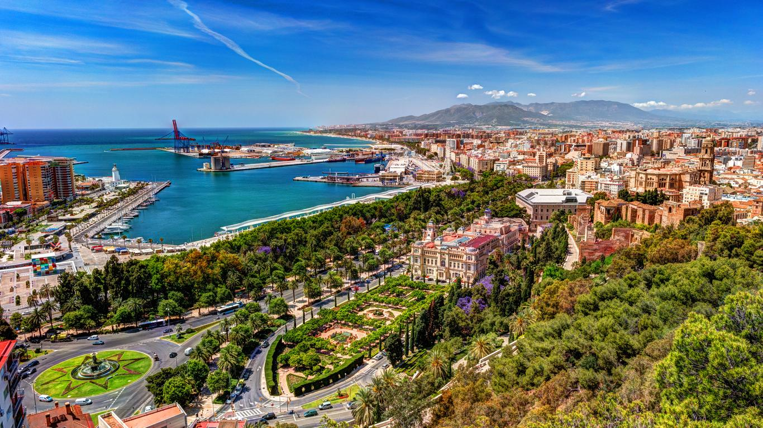
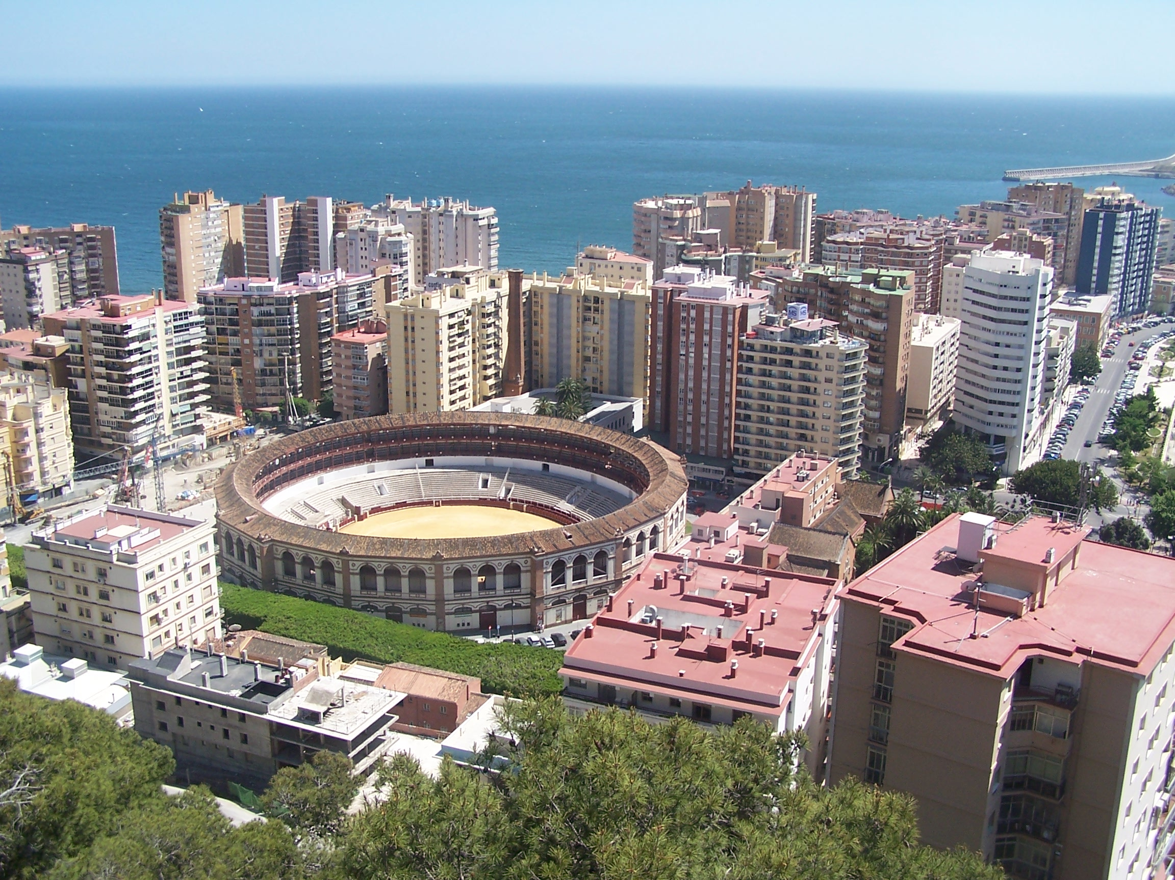

„Иновативните учители - успяващите ученици”

Slide 2

От 30.08.2025 до 06.09.2025 г. четирима учители участвахме в структурирани курсове по проект по Програма „Еразъм“, Ключова дейност 1 "Образователна мобилност за граждани", сектор "Училищно образование" (KA122-SCH) № 2024-1-BG01-KA122-SCH-000236065 със заглавие на проекта: „Иновативните учители - успяващите ученици”. Финансирането на дейностите по проекта се осигуряват от ЕК и ЦРЧР.

Slide 3

Темите на обученията ни бяха:
"Управление на образованието" - инж. Детелина Иванова и Йордан Дончев
"Ориентиране към учене и поведение" - Мирела Радева и Наталия Атанасова

Slide 4
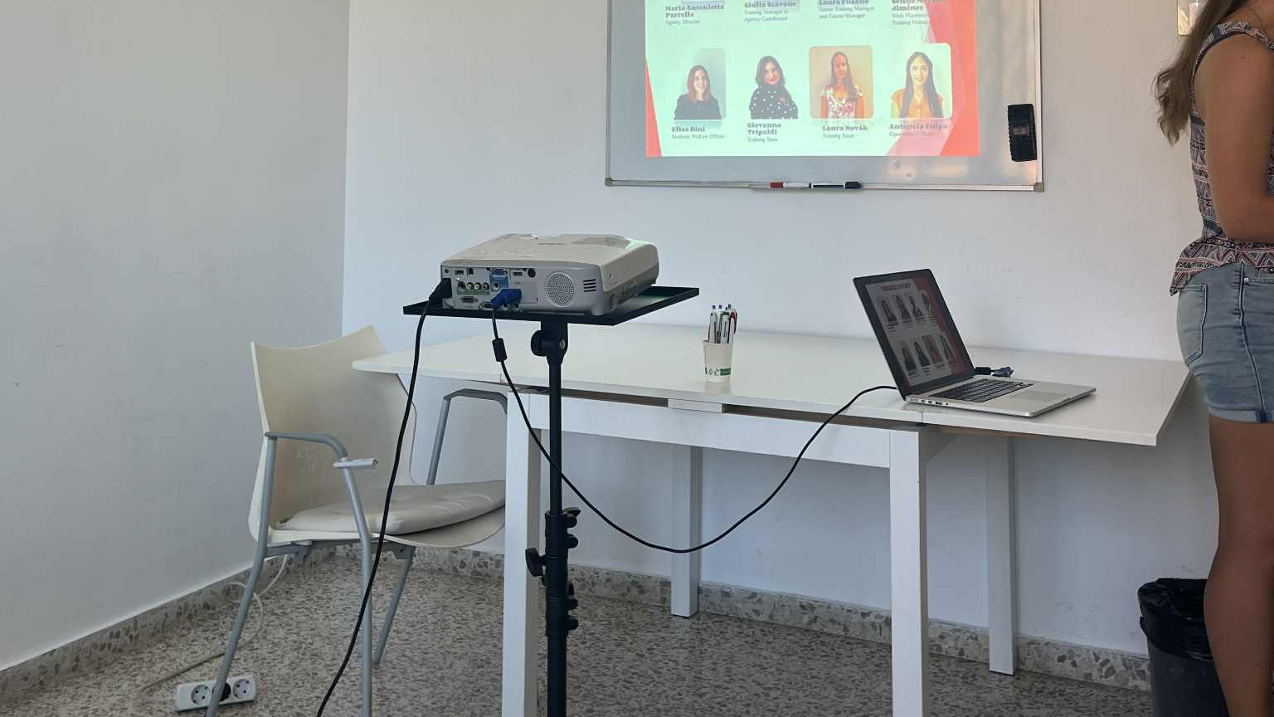
Старт на обучението!
Посрещнаха ни в офиса на Tribeka
и ни представиха агенцията и екипа й.

Slide 5
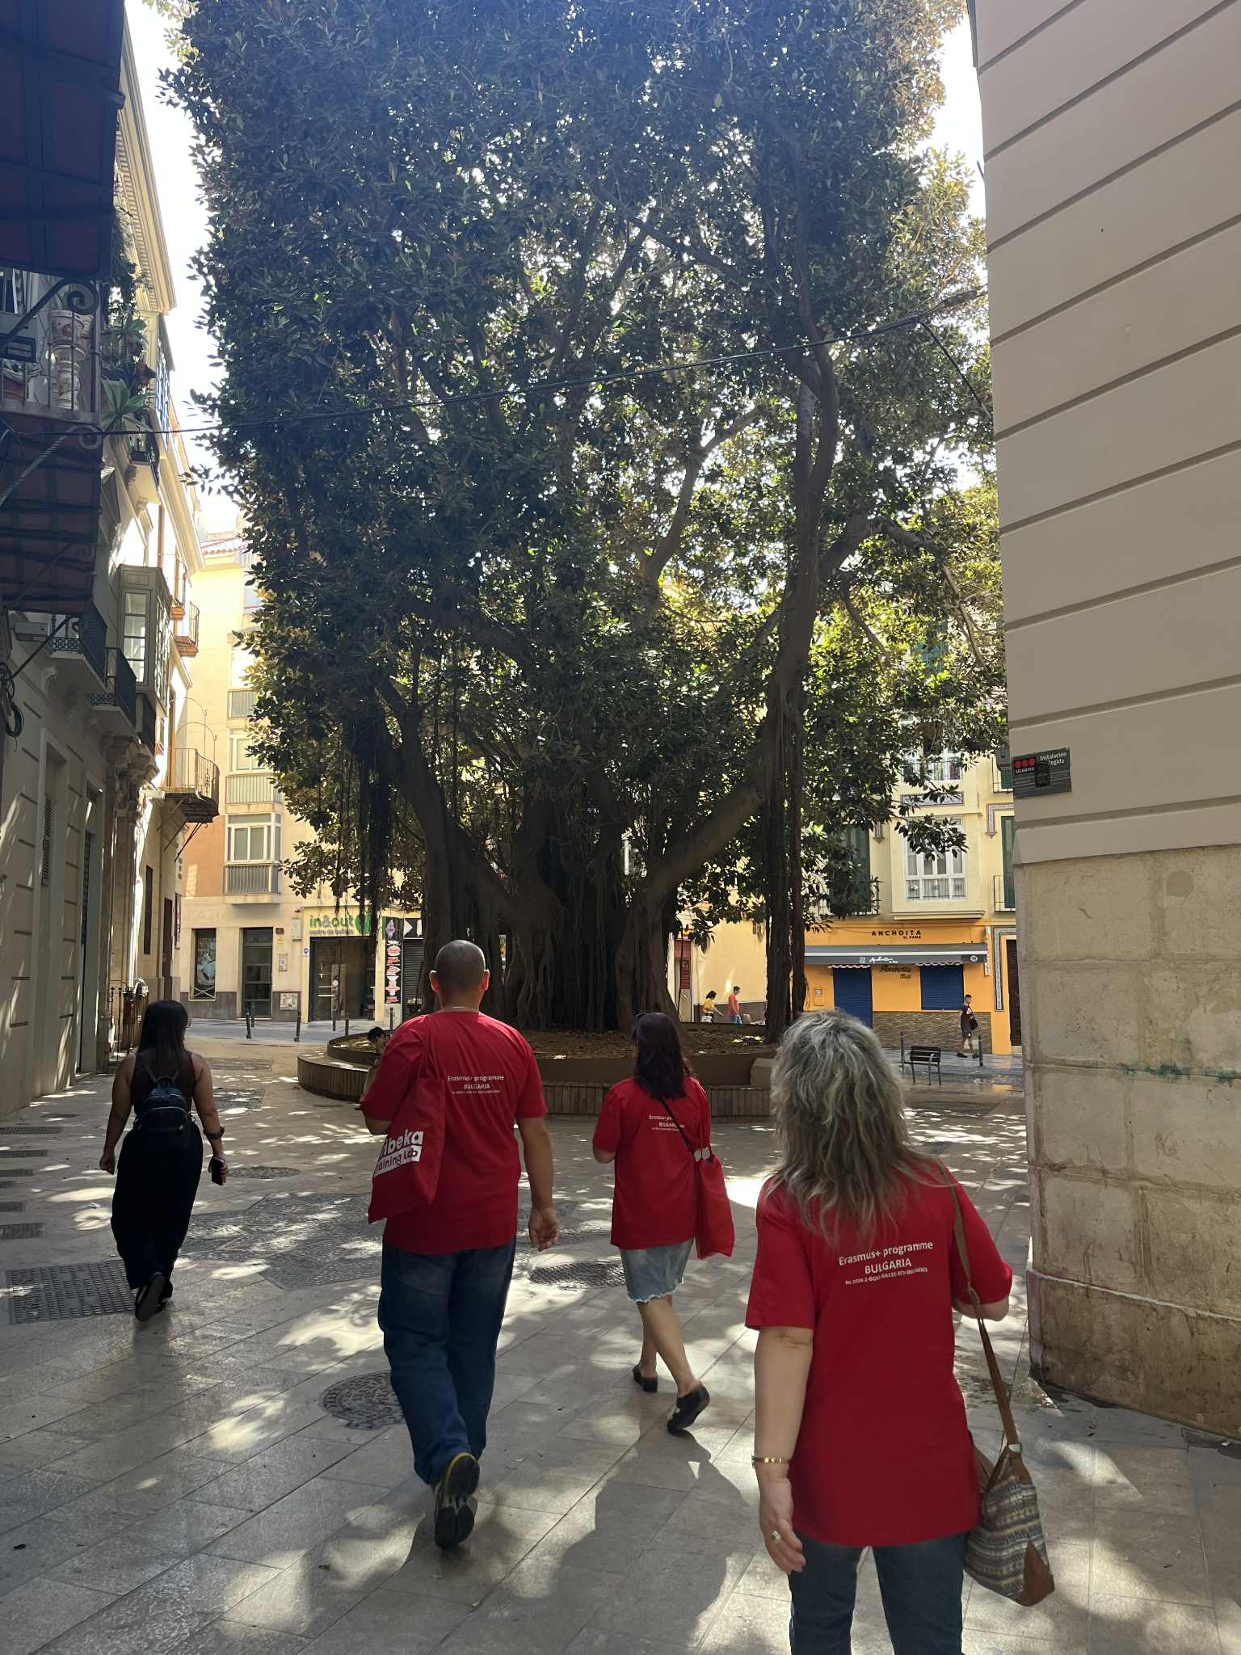
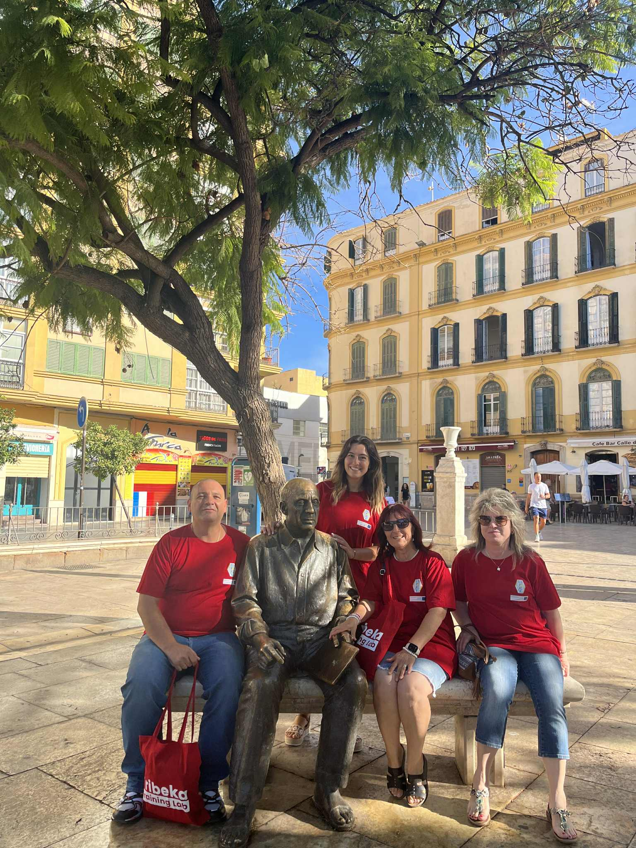
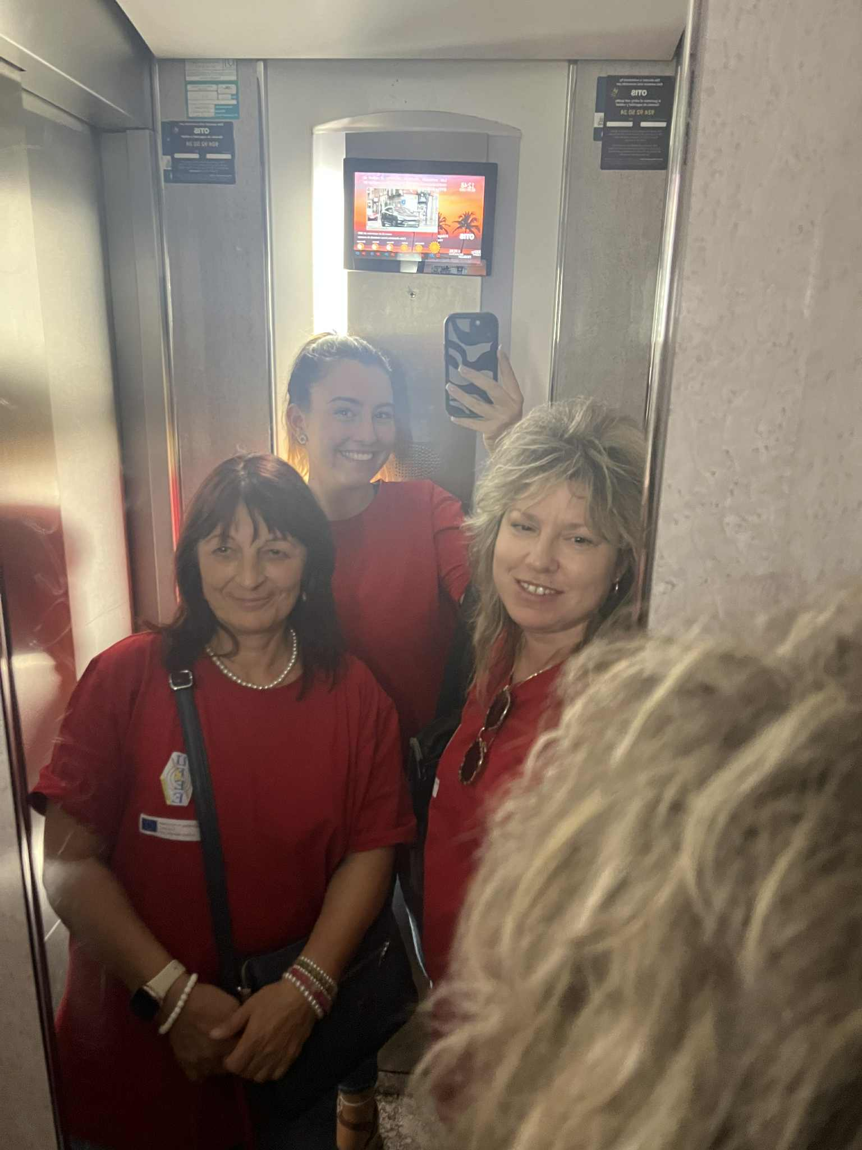
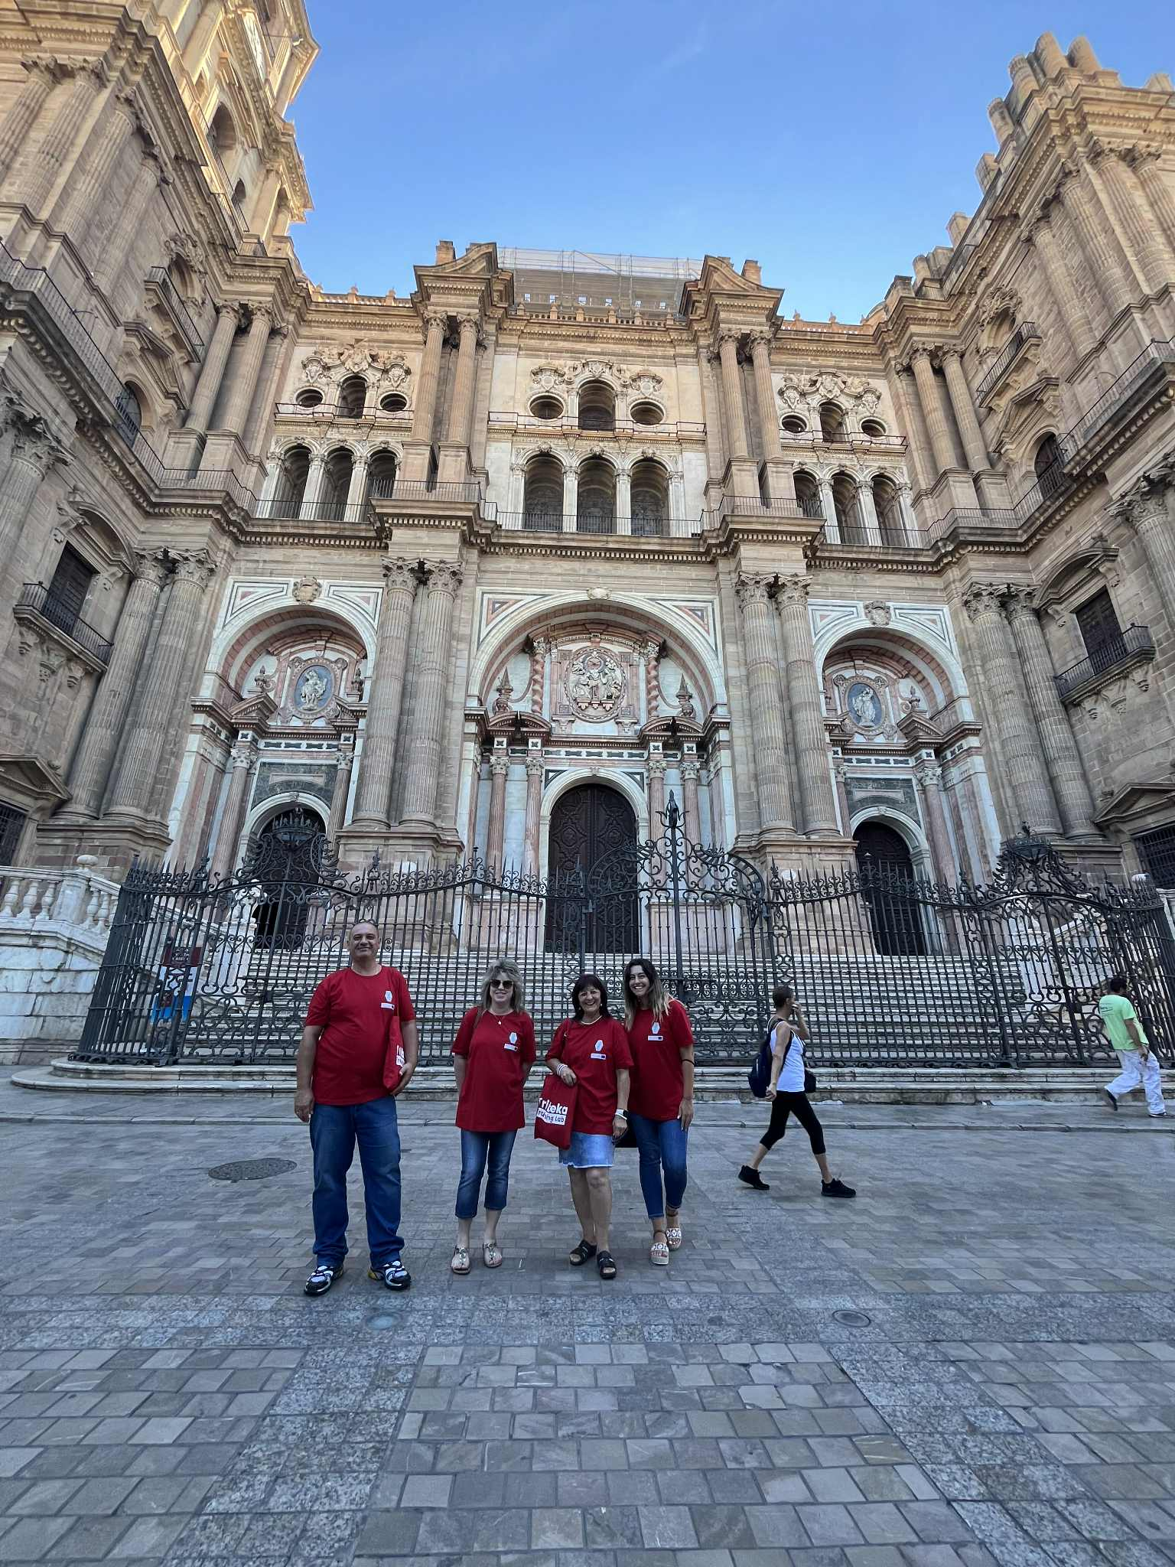
Обиколохме града и посетихме "Asociacion Arrabal", където предизвикателствата се превръщат във възможности.

Slide 6
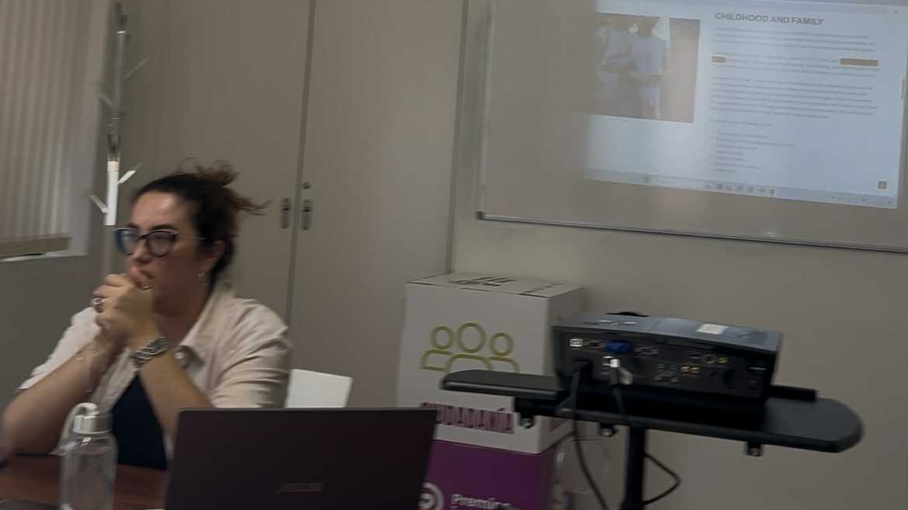
От Аррабал създават възможности за работа, особено за тези, които са в ситуация на социална уязвимост. Предоставят обучение, ресурси и подкрепа чрез проекти и програми.

Slide 7
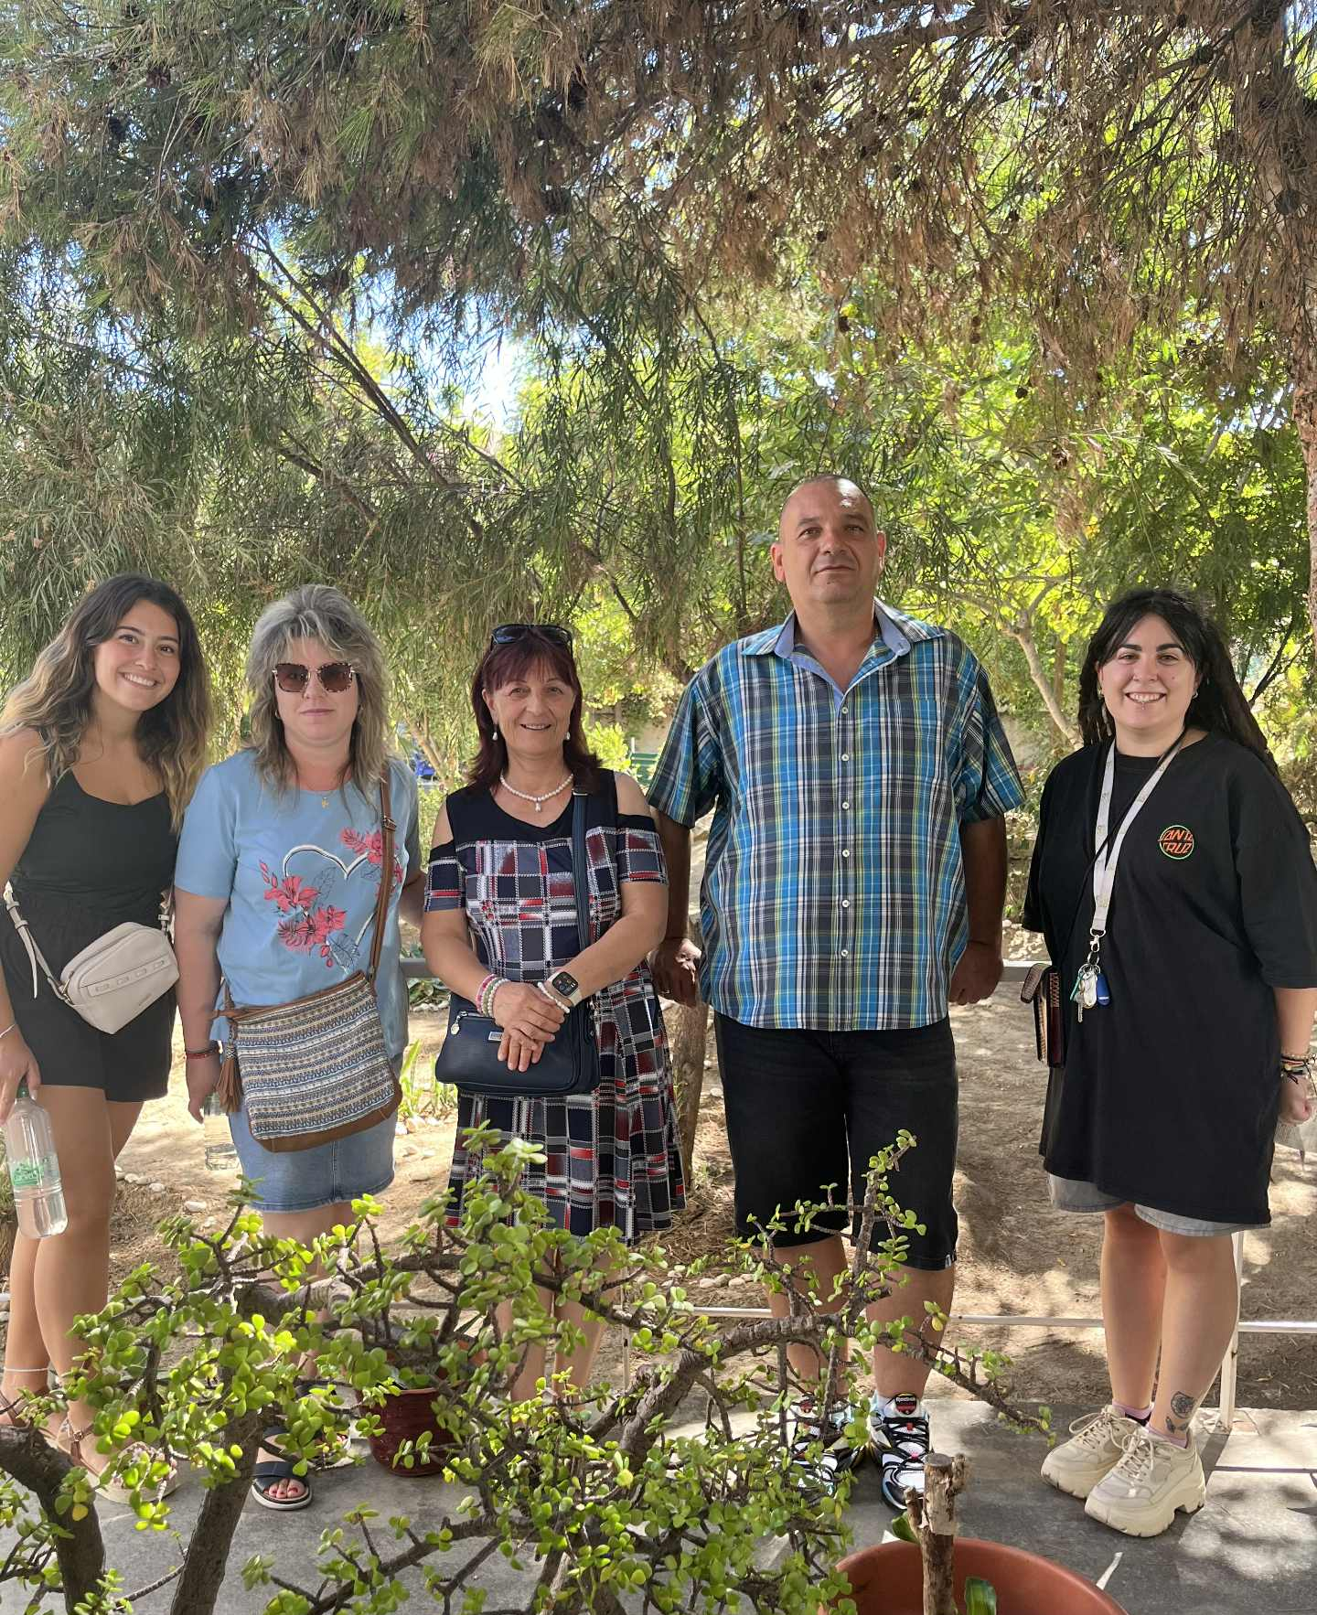
Обучението продължава в "Hilodoble project"

Slide 8
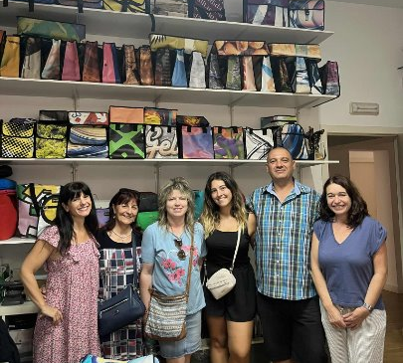
"Hilodoble project" е място, на което усетихме уют и топлина в работна среда.

Slide 9

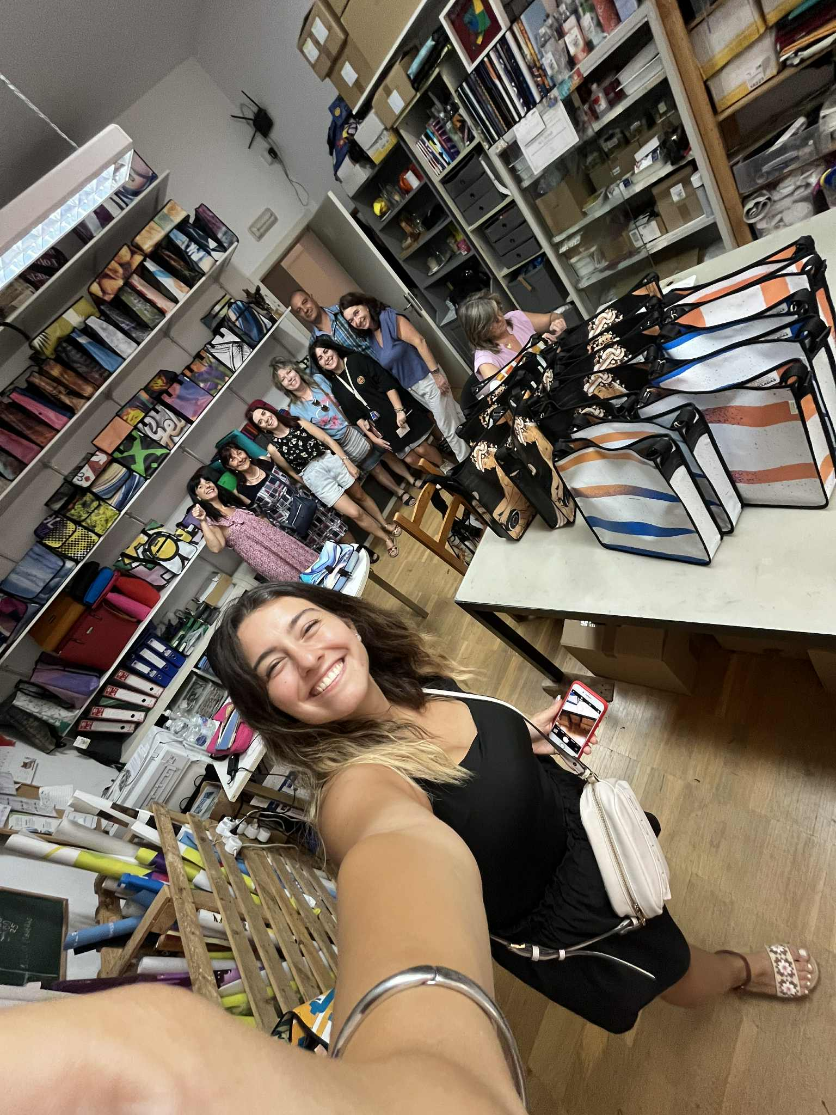

Slide 10
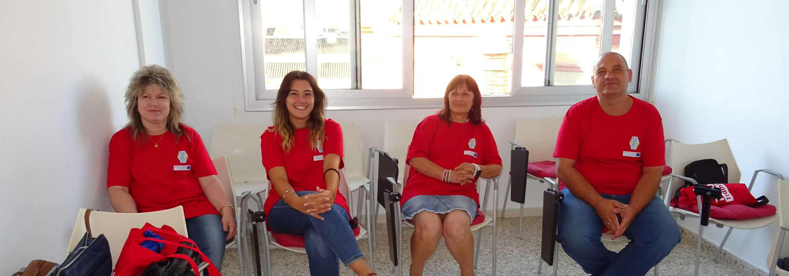
В агенцията обсъдихме вредните фактори на неправилното използване на технологиите в класната стая, проучихме стратегии за повишаване вниманието на учениците и за възпитаване на чувство за отговорност. Споделихме за факторите, които влияят върху интереса към ученето и практики за мотивацията в клас.

Slide 11
Основни теми бяха:
Повишаване на осведомеността за факторите, които предизвикват стрес у учителите и учениците.
Подобряване на управлението на времето и организационните умения, оптимизиране на работните процеси и улесняване на съвместното създаване на ресурси за облекчаване на стреса.
Какво представлява и какви са причините за професионалното прегаряне на учителите?
Представяне на упражнения за релаксация, свързани с осъзнатост. Разиграване на ролеви сценарии, свързани със стреса в класната стая.
Разглеждане на стратегии за позитивно мислене. Провеждане на упражнения за когнитивно преосмисляне, като се поставят цели за личностно и професионално израстване.
Изготвяне на таблица с позитивни навици в групови дейности. Свързан изследовател: Кари Р. Лиана за благосъстоянието на учителите и резултатите на учениците.
Ефективно приоритизиране на задачите. Съвместно планиране на ефективни от гледна точка на времето планове на уроци. Съвместно създаване на ресурси за облекчаване на стреса.
Проучване на цифрови инструменти и комуникационни платформи за пестене на време и намаляване на тежестта на документацията
Подобряване на комуникацията между учители, ученици и родители, като се стимулира по-благоприятна образователна среда. Приложения, инструменти и други леснодостъпни ресурси, които помагат на учителите да приоритизират психичното си здраве и благополучие, докато се ориентират в изискванията на своята професия.

Slide 12
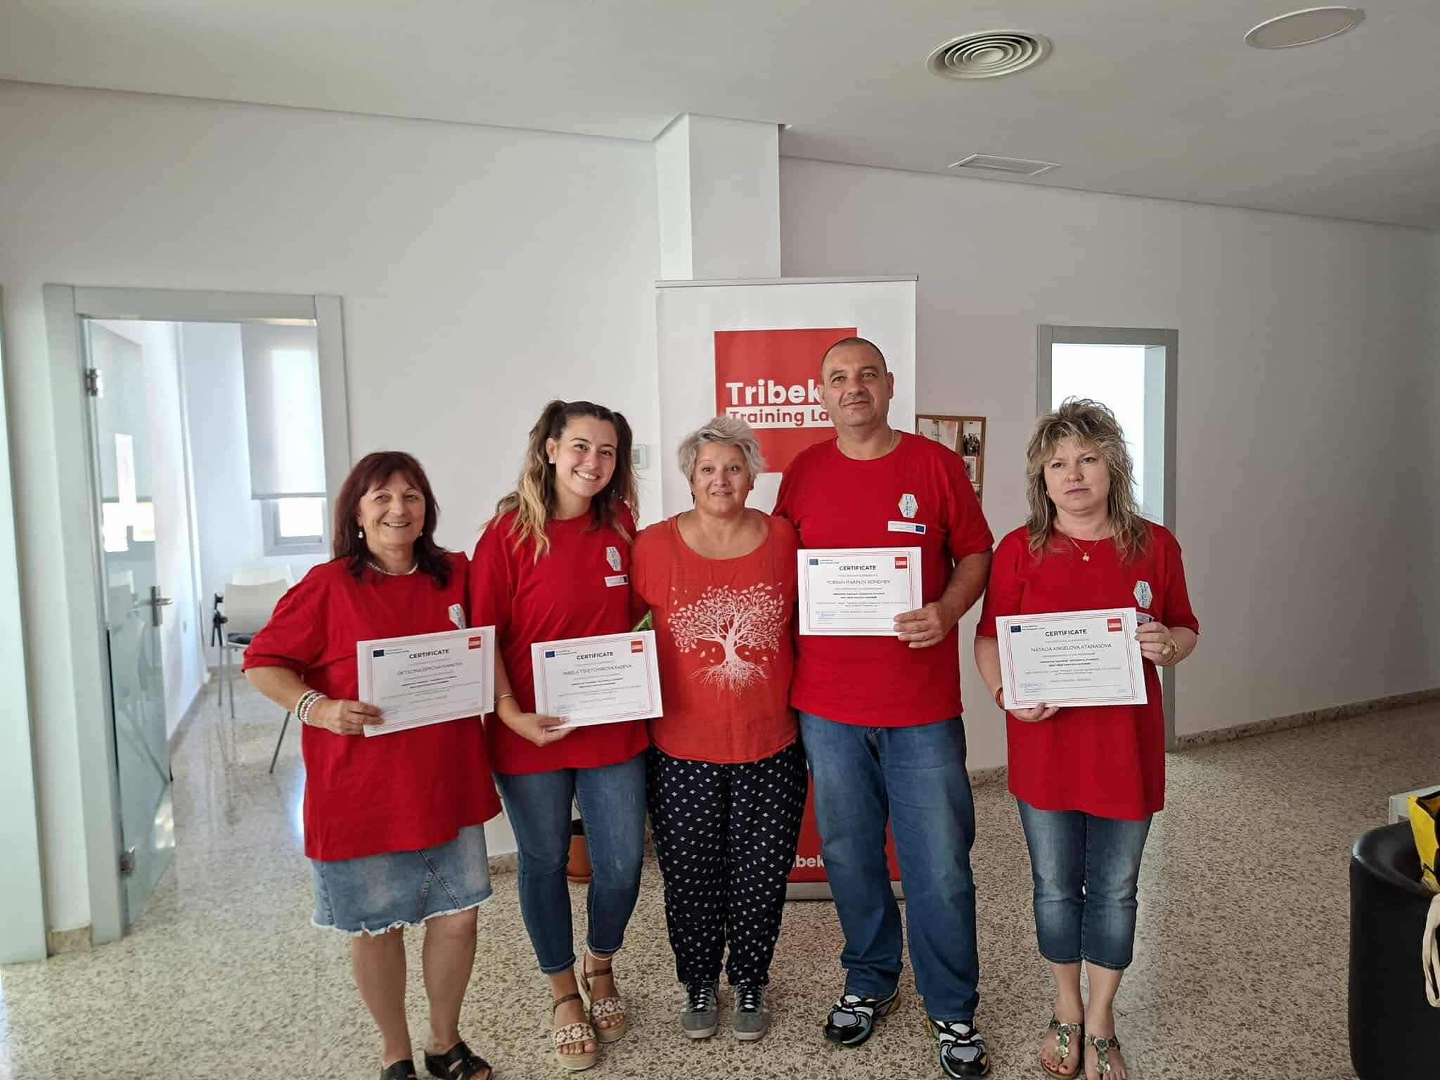
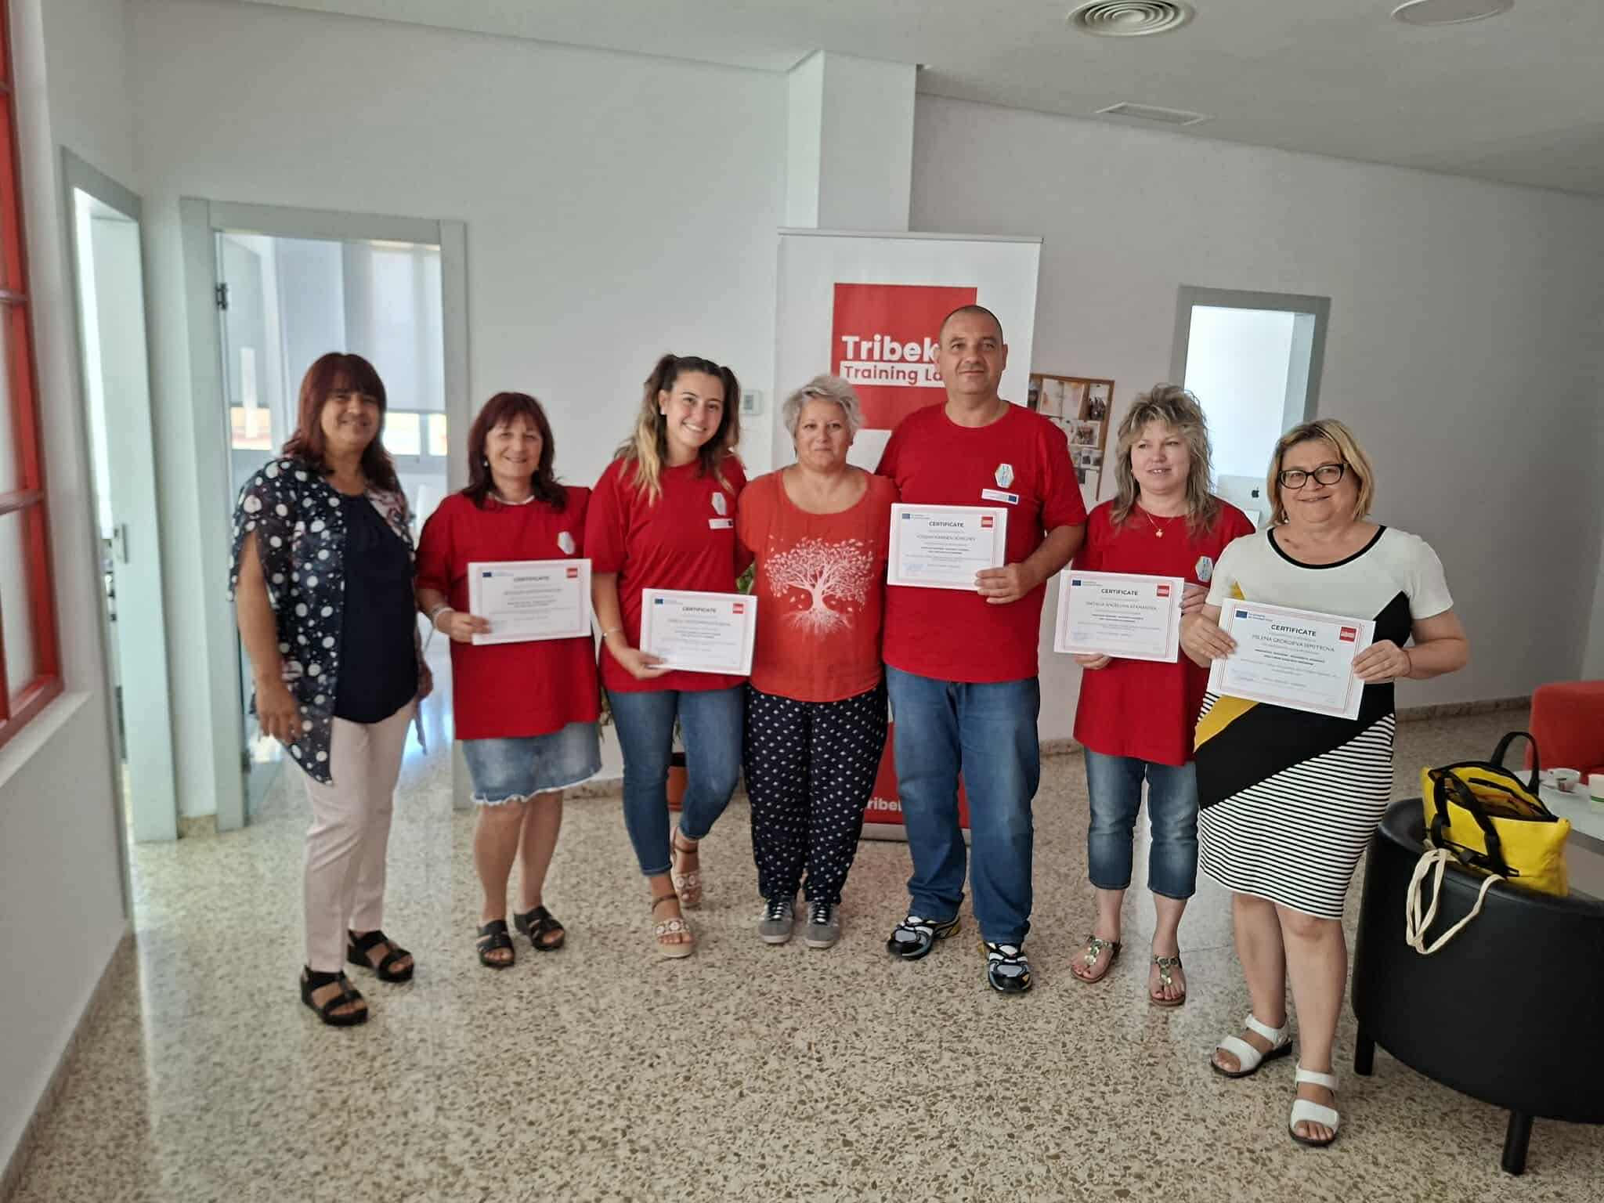
Церемония по закриване: Признаване на постиженията, споделяне на бъдещи стратегии за подкрепа и засилване на значението на благосъстояниет.

Slide 13
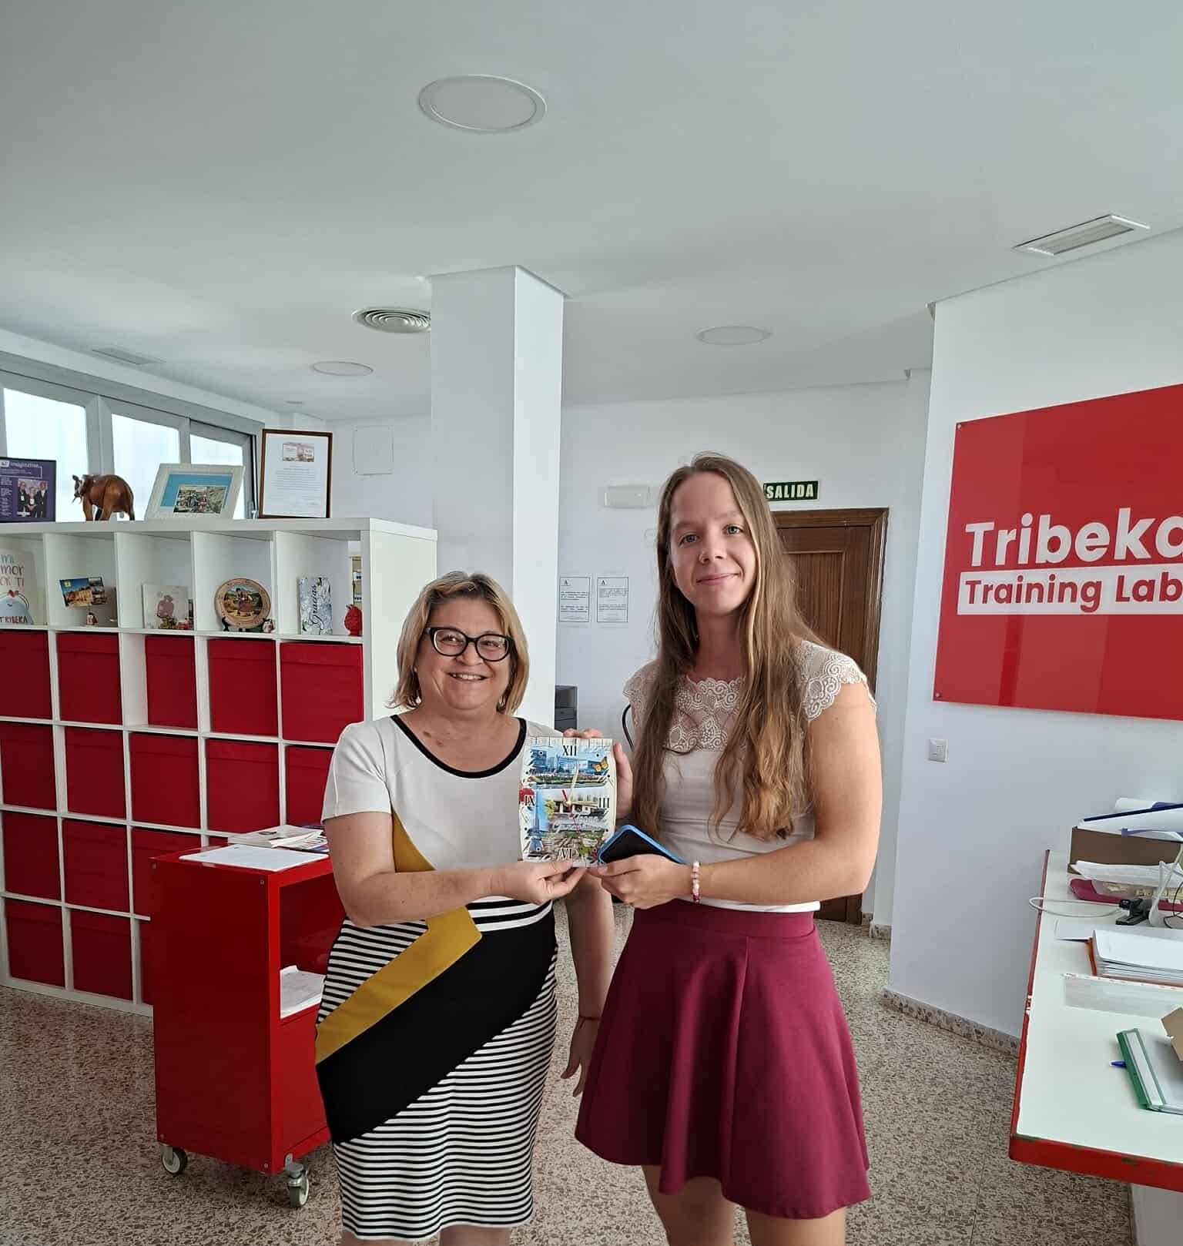
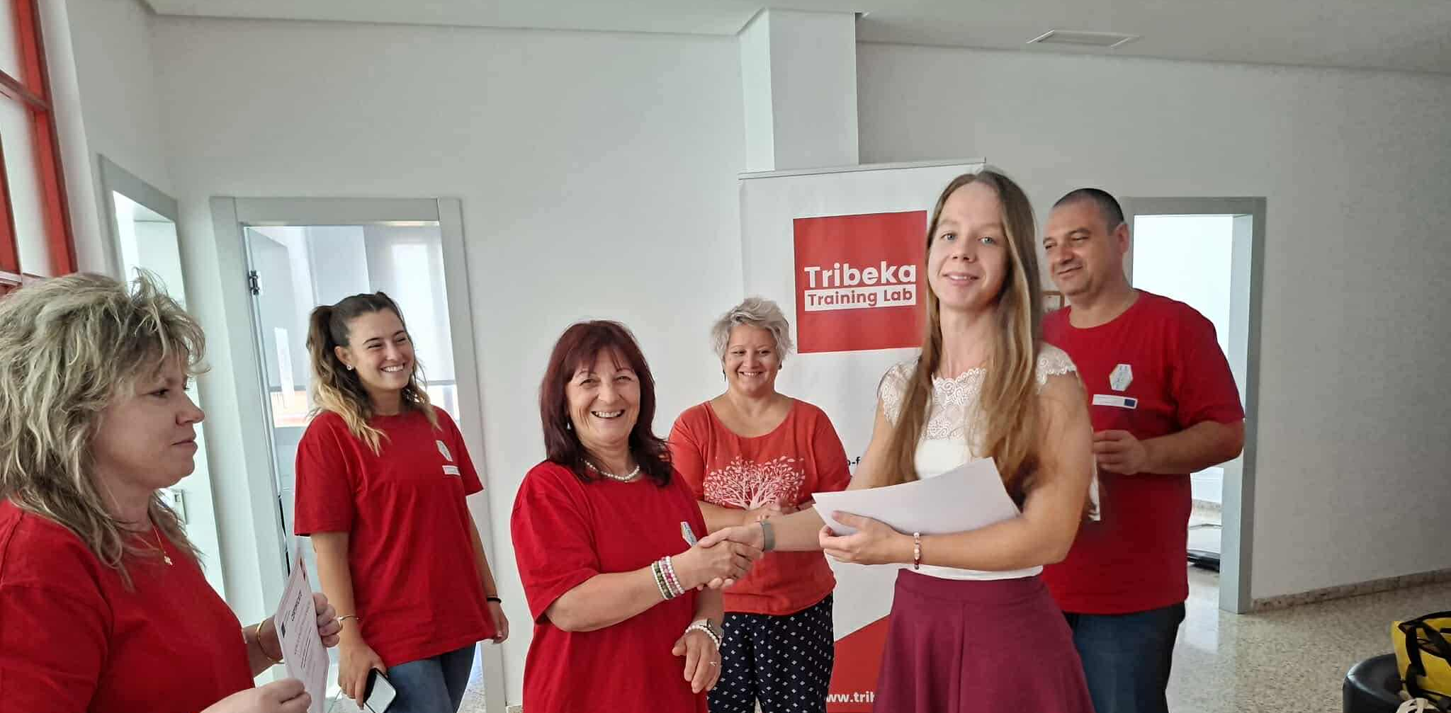
Връчване на сертификати.

Slide 14
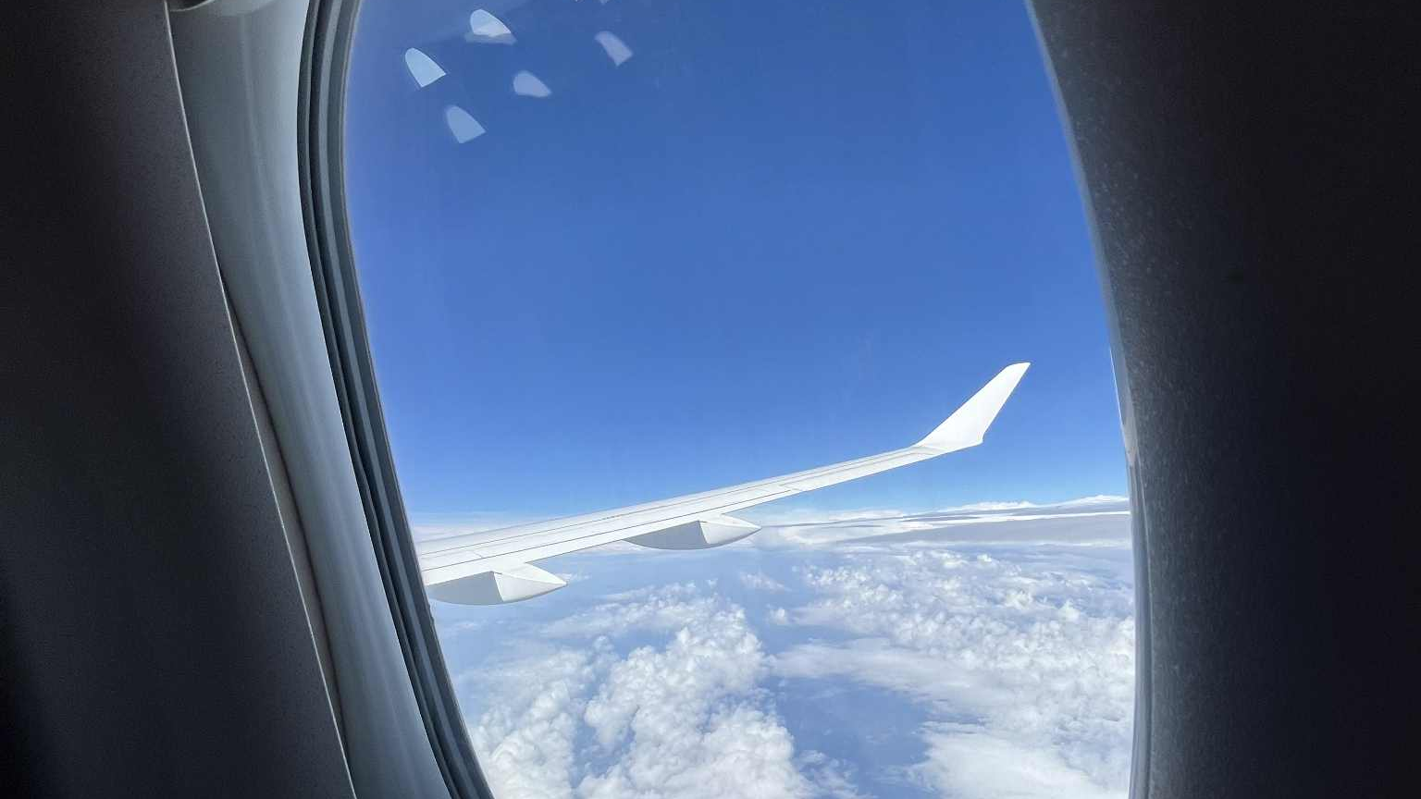
И дойде краят на един прекрасен проект!
Tribeka ни трансферираха до летището, където се сбогувахме с Испания.

Slide 15


